Slide 1
聊天的实现项目
2025/01/14
汇报人：

Slide 2
目录
CONTENTS
01
项目概述
02
设计思路
03
功能模块开发

Slide 3
项目概述
01

Slide 4


项目功能
项目功能概述
此为关于实现异步聊天的以数据库为支撑的聊天程序，实现了私聊与群聊的功能。并增加了查看好友、加删好友、查看私聊的未读信息、创建群聊、加入群聊等细化功能。

Slide 5

项目团队与分工
第一部分
第三部分
郭瑞桦
陈敏
用户相关信息查询，私聊用文件实现部分
对之前基于文件的私聊进行优化改为使用数据库的版本
第二部分
王婷
群聊功能的实现

Slide 6
功能模块开发
02

Slide 7

第一部分：加删好友与私聊文件版本
负责人：郭瑞桦
主要设计思路：功能选择使用switch case结构，加好友与删好友主要在于实现网民（netizen）的自关联，加好友即是将好友信息加入自身的（_friends）,自身信息加入好友的（_friends），_fridens是netizen类型。删好友同加好友性质一样，从各自数据成员中删去对方信息即可。查看好友信息时从各自的_friends里提取出来即可。
私聊：先实现的是一个以文件为支撑的私聊版本。文件用来存消息。选择一个朋友进行聊天的时候，如果有未读消息，则先从文件中刷新显示未读消息，然后发送消息并将消息写入文件，作为朋友聊天页面的未读消息。

Slide 8
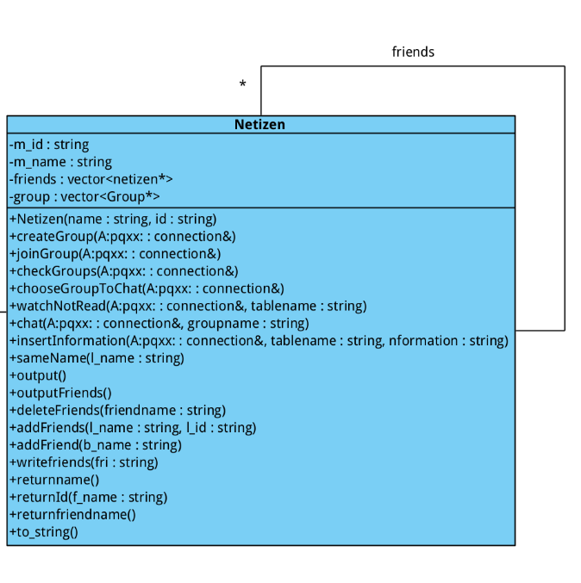
要点：网民（netizen）自关联的实现
先画类图，如下；然后再进行代码实现
难点：如何把消息传到对方那边
解决办法：选择了文件的方式，将消息先存入文件里，再在聊天时将对方发送的新消息刷新到聊天界面。二者共用同一个文件。每次刷新出未读消息后文件内容会进行清空，这样就能使得刷新出来的消息是未读的新消息。

Slide 9


第二部分：群聊的实现
负责人：王婷
主要设计思路：因为一个群有许多网民，一个网民也可以加入许多的群聊，所以要增加一个群聊类，并实现群聊与网民的关联。
群聊的实现分为创建群聊，展示所有用户创建的所有群聊，加入群聊，查看已经加入的群聊，选择群聊进行聊天。
创建群聊：将群聊名加入网民对象的群聊数据成员中，将该网民对象加入群聊对象的网民数据成员中，并在数据库中存储该群聊；
展示所有群聊：从数据库中查找已存在的群聊；
加入群聊：将群聊名加入网民对象的群聊数据成员中，将该网民对象加入群聊对象的网民数据成员中；
查看已经加入的群聊：将网民的群聊对象展示；
聊天：数据库用来存消息，选择群聊后会先自动刷新未读消息，然后就可以进行聊天了。但是是异步的。

Slide 10
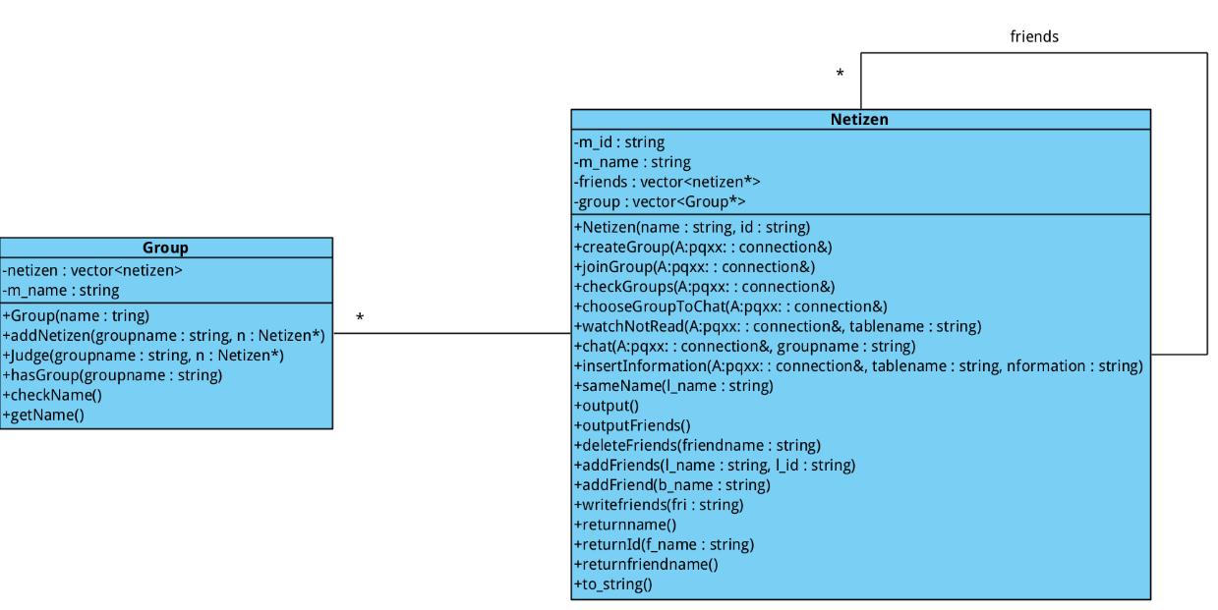
要点：实现网民(netizen)与群聊（group）的关联
类图：
难点：怎样刷新未读消息
解决：创建群聊的同时在数据库里面为每一个群聊设置一个聊天表，有一列为flag,将新发送的消息flag设置为new，读取之后将flag改为previous。显示未读的时候将flag为new的显示出来。

Slide 11
负责人：陈敏
第三部分：私聊部分代码的改进以及代码的整合
主要思路：将此前采用文件作为支撑的私聊版本进行优化，调整为基于数据库为支撑的私聊版本，用数据库来储存聊天消息和基类基本信息等数据，防止数据变化时数据的不同步。
对于所有部分代码的整合：将一些参数上的不一致改为一致，以及对于融合后产生的错误信息进行不断调试。

Slide 12
难点：与数据库的结合，以及对于融合后的代码的修改，因为每个人的代码有些点还存在不一致，需要找出来并修改。
解决：对比代码以及不断地调试

Slide 13
谢谢
THE END

